Slide 1
ТЕОРЕТИЧЕСКИЕ И МЕТОДИЧЕСКИЕ ОСНОВЫ
ОРГАНИЗАЦИИ ИГРОВОЙ ДЕЯТЕЛЬНОСТИ ДЕТЕЙ РАННЕГО
И ДОШКОЛЬНОГО ВОЗРАСТА

Slide 2
Игра — в значительной степени основа всей человеческой культуры.
Анатолий Васильевич Луначарский

Slide 3
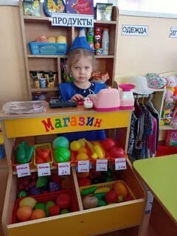
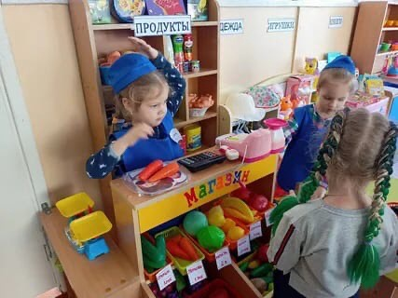
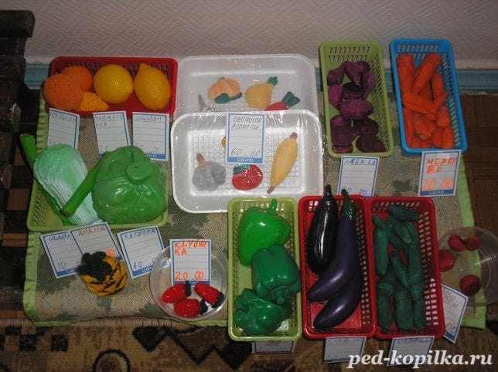
СЮЖЕТНО-РОЛЕВАЯ ИГРА «МАГАЗИН»
Сюжетно-ролевая игра «Магазин»
Сюжетно-ролевая игра «Магазин», взаимодействие продавца с покупателями
Подготовка атрибутов для игры «Магазин»

Slide 4
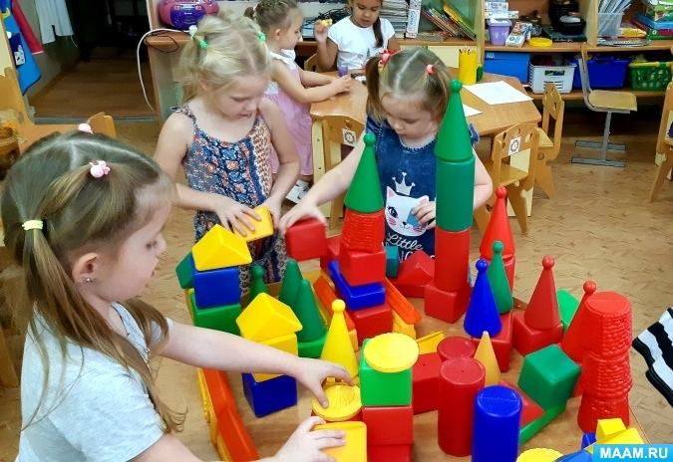
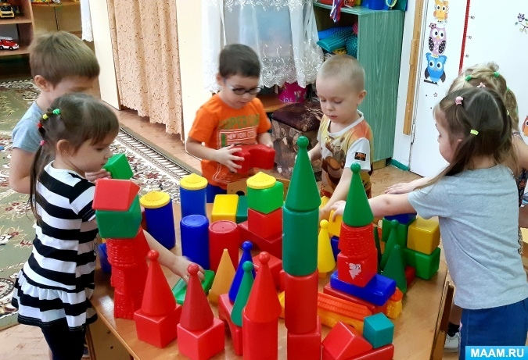
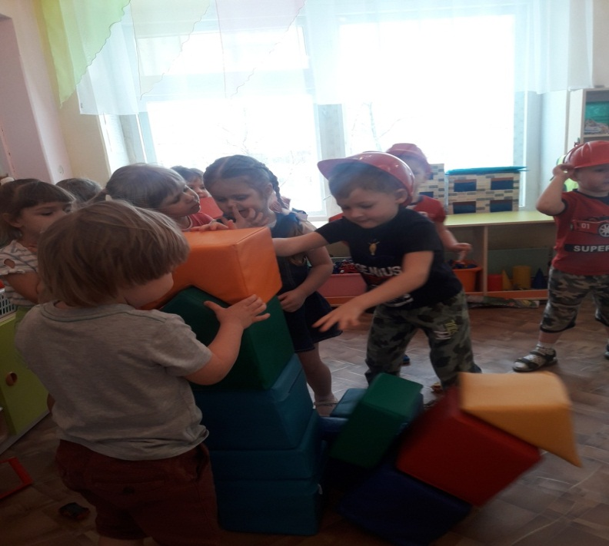
СТРОИТЕЛЬНАЯ ИГРА
Строительные игры с модульным конструктором

Slide 5
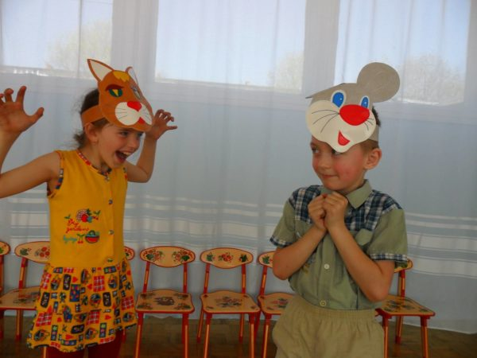
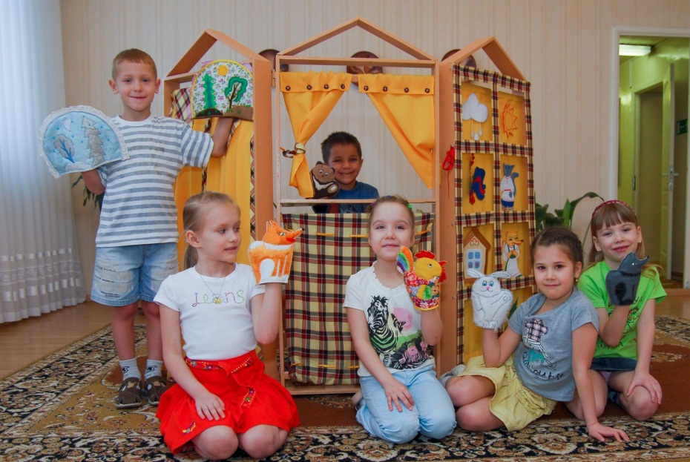
ТЕАТРАЛИЗОВАННАЯ ИГРА
Обыгрывание сказки «Кот и мыши»
Обыгрывание сказки «Лиса, заяц и петух»

Slide 6
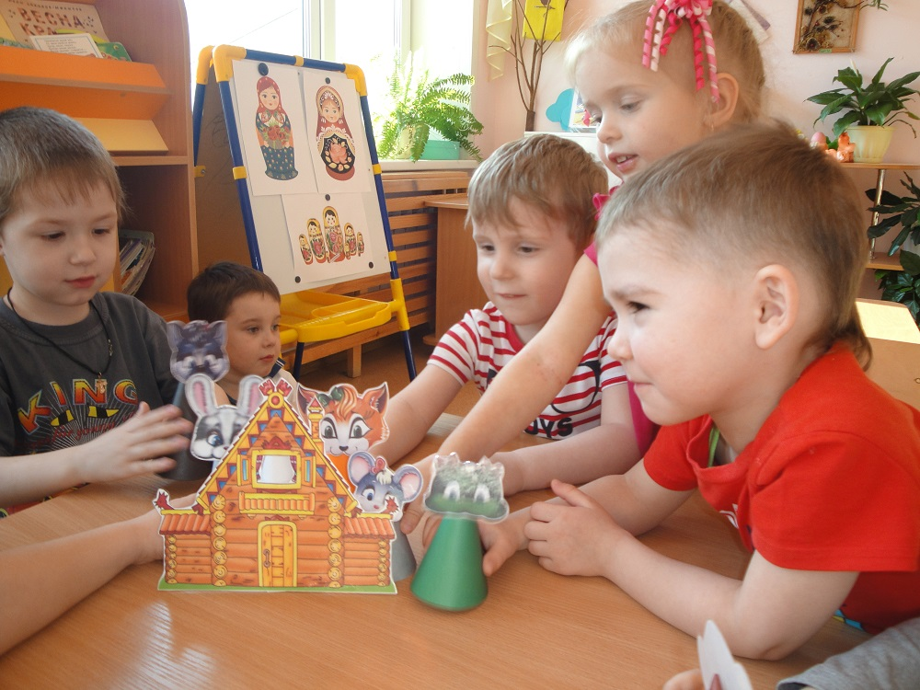
РЕЖИССЕРСКАЯ ИГРА
Режиссерская игра: сказка «Теремок»

Slide 7
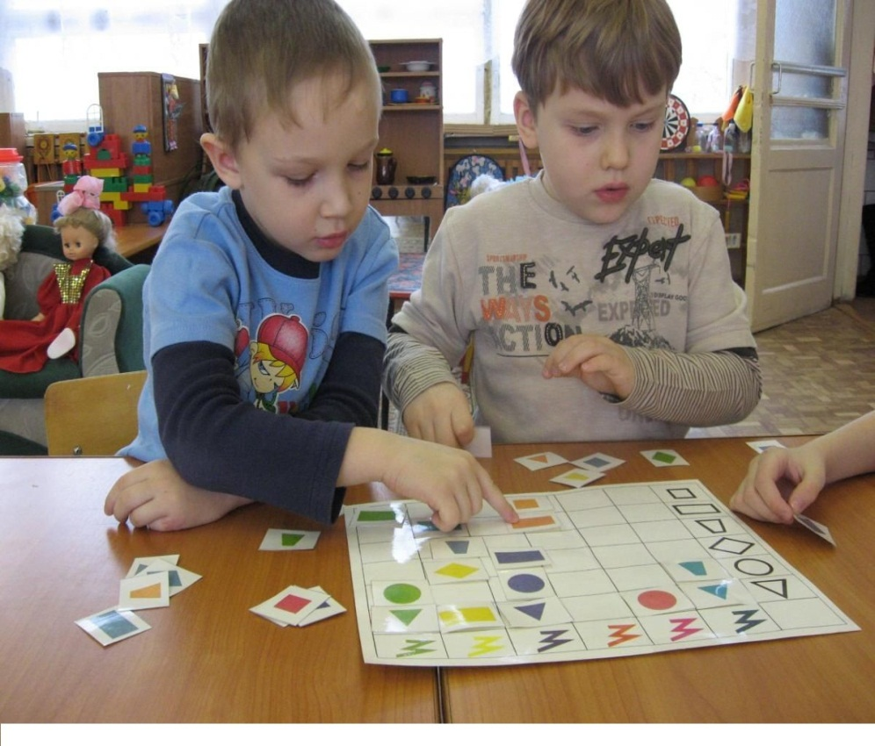
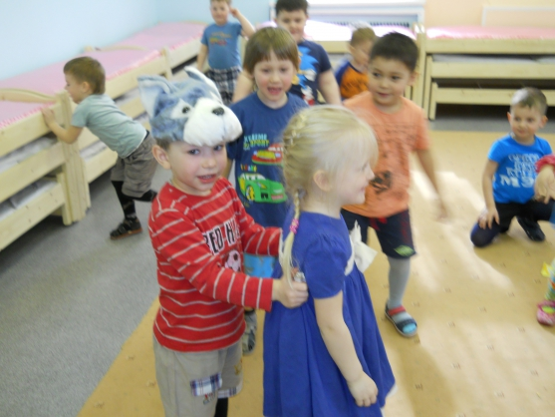
ИГРЫ С ПРАВИЛАМИ
Дидактическая игра «Найди фигуру»
Подвижная игра «Гуси-Лебеди»

Slide 8
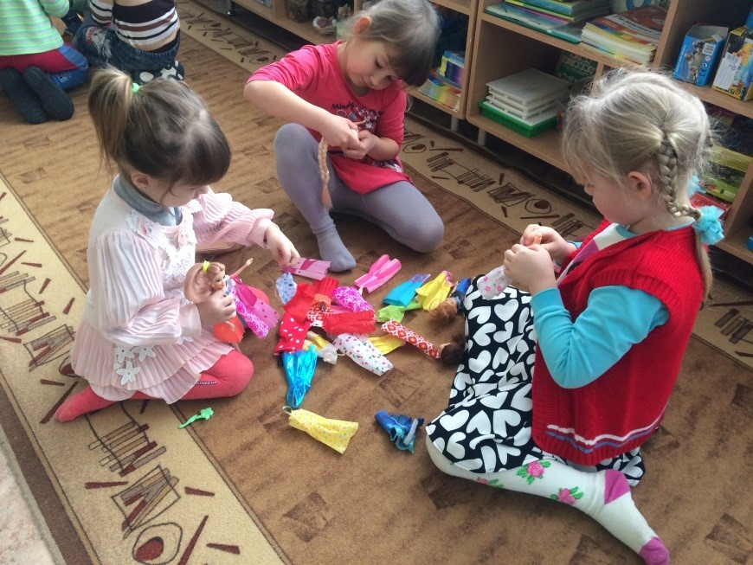
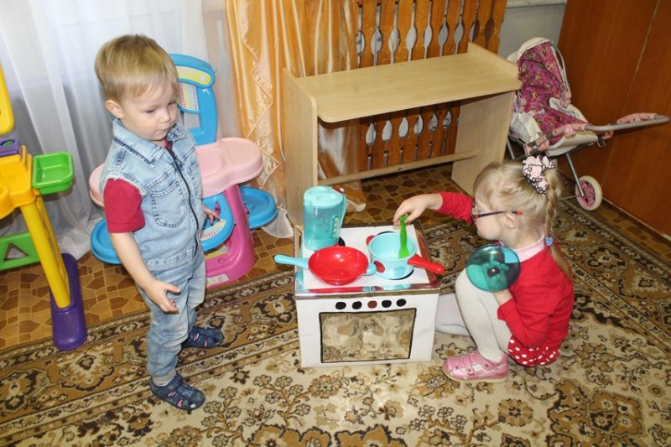
СТИМУЛИРОВАНИЕ САМОСТОЯТЕЛЬНОЙ ИГРОВОЙ ДЕЯТЕЛЬНОСТИ
Подготовка к показу вечерних платьев
Приготовление обеда

Slide 9
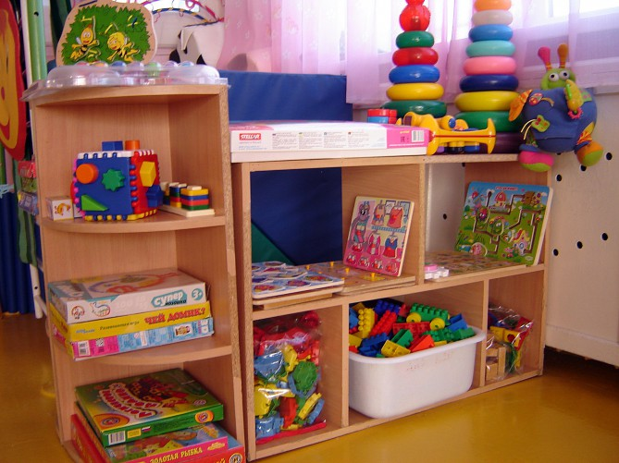
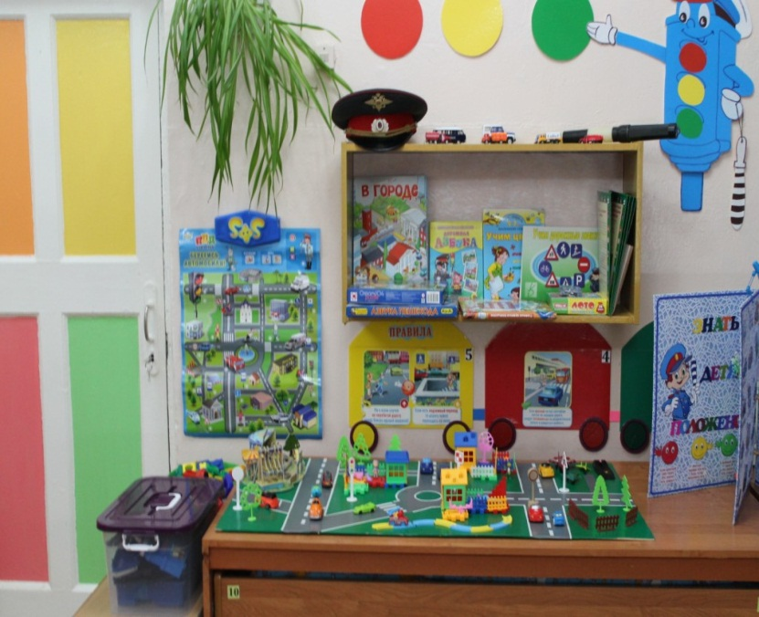
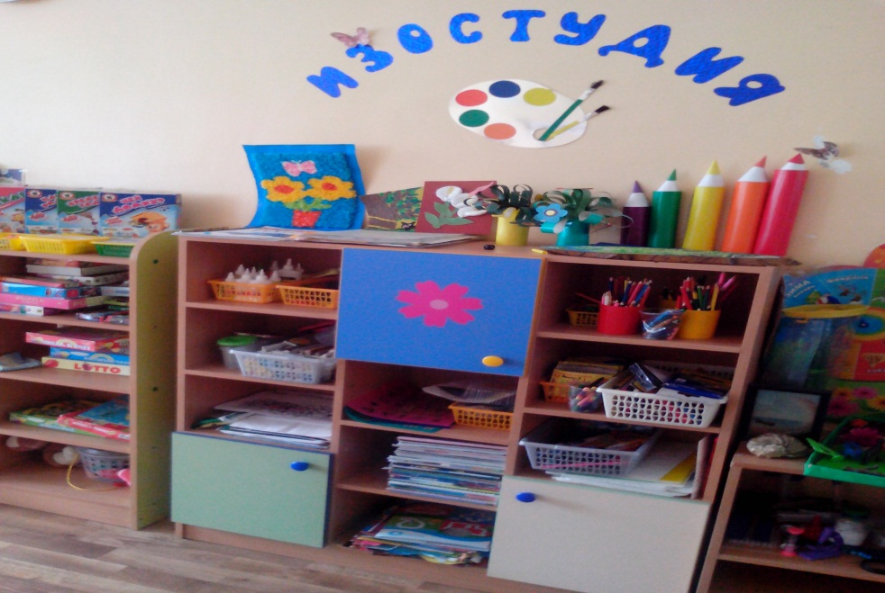
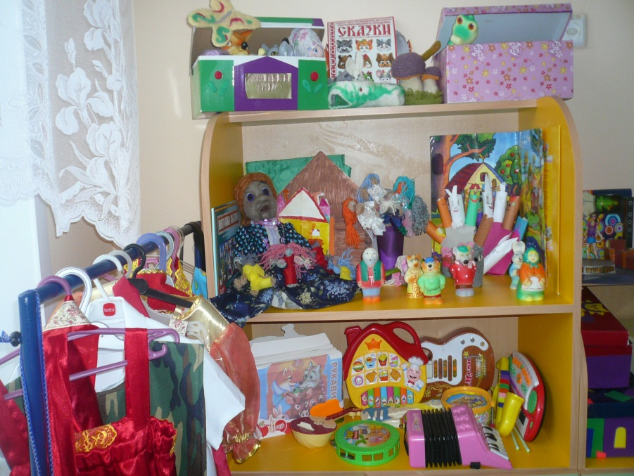
ИГРОВАЯ СРЕДА В СРЕДНЕЙ ГРУППЕ МБДОУ «Детский сад
№ »

Slide 10
СПИСОК ИСПОЛЬЗУЕМЫХ ИСТОЧНИКОВ
1. Арсентьева, В.П. Игра - ведущий вид деятельности в дошкольном детстве [Текст] / В.П.Арсентьева. - Москва: Форум, 2012. – 144 с.
2. Воронова, В.Я. Творческие игры старших дошкольников [Текст] / В.Я.Воронова. -Москва: Просвещение, 2011. – 236 с.
3. Воронкова, Л.В. Сюжетно - ролевые игры [Текст] / Л.В.Воронкова. – Москва: Просвещение, 2011. - № 1-2. - С.62-68.
4. Жуковская, Р.И. Игра и её педагогическое значение [Текст] / Р.И.Жуковская. - Москва: Педагогика, 2015. – 185 с.

Slide 11
ПЕРСПЕКТИВЫ
Работать в направлении по сенсорному развитию детей с использованием дидактических игр;
Сделать картотеку игр по сенсорному воспитанию;
Совершенствовать свое мастерство через изучение и внедрение в практику новых игровых методик и технологий.

Slide 12
СПАСИБО ЗА ВНИМАНИЕ !!!

